Slide 1

Введение в анализ данных

Slide 2
Анализ данных — это исследования, связанные с обсчетом многомерной системы данных, имеющей множество параметров.
В процессе анализа данных исследователь производит совокупность действий с целью формирования определенных представлений о характере явления, описываемого этими данными. Для анализа данных используются различные математические методы.

Slide 3
Сбор данных
Подготовка данных
Статистическая обработка данных
Первичный анализ данных включает три основных этапа :

Slide 4
Сбор данных
процесс формирования структурированного набора данных в цифровом виде.
Подготовка данных
Данные должны быть представлены в определенном, как правило, в табличном виде.

Slide 5
Подготовка данных
Зачастую наборы данных имеют следующие особенности:
отличную от табличной форму представления;
пропуски отдельных данных;
некорректные значения и выбросы;
большие числовые значения;
текстовые данные.

Slide 6
Для устранения отмеченных несоответствий могут быть применены следующие операции:
структурирование – приведение данных к табличному (матричному) виду;
отбор – исключение записей с отсутствующими или некорректными значениями ;
нормализация – приведение числовых значений к определенному диапазону, например к диапазону 0...1;
кодирование – это представление категориальных данных в числовой форме. Например, при бинарной классификации один из классов можно представить числом «0», а другой класс – числом «1». При множественной классификации система кодирования несколько усложняется: создается несколько числовых полей по количеству классов в выборке данных, каждый класс кодируется проставлением числа «1» в соответствующем поле.

Slide 7
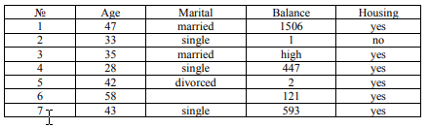
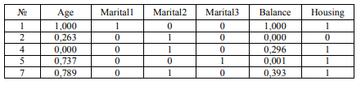
Провели следующие операции: 1) исключить записи №3 и №6 как имеющие отсутствующие или некорректные значения; 2) нормализовать числовые значения в столбцах Age и Balance; 3) закодировать категориальные данные в столбцах Marital и Housing.
Пример

Slide 8
Статистическая обработка данных
Статистическую обработку данных следует начинать с проверки количественных данных на нормальность распределения.
От результатов проверки зависит выбор метода статистических критериев.
Разделяют три группы статистических критериев: параметрические, непараметрические и номинальные.

Slide 9
Параметрические критерии основаны на сравнении числовых характеристик распределений (средних, дисперсий и др.). Эти критерии используются в случае, когда изучаемая совокупность подчиняется нормальному закону распределения или закону, приводящему к нему после соответствующих преобразований.

Slide 10
Бывают ситуации, когда применять параметрические методы нельзя. Как правило, это обусловлено тем, что распределение не является нормальным или слишком велико различие дисперсий, либо исследуемый признак не является числовым. Во всех таких случаях следует использовать непараметрические методы, основанные на анализе рангов.

Slide 11
В природе существуют явления, которые могут либо быть, либо нет. В это случае используют номинальные методы.
Данные, представленные в номинальной шкале могут быть диморфными (т.е. принимают только два значения, например, «да» - «нет») и полиморфными. Качественные признаки не связаны между собой никакими арифметическими соотношениями, и их нельзя упорядочить. Единственный способ описания качественных признаков – подсчитать число объектов, имеющих одно и тоже значение и оценить долю, которая приходится на то или иное значение.

Slide 12
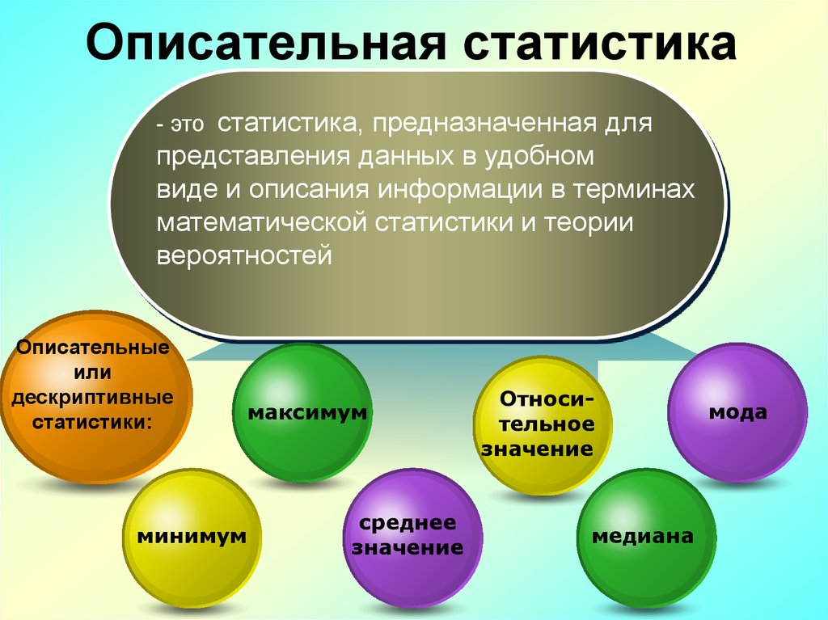
Первичный статистический анализ данных подразумевает расчет описательных статистик.

Slide 13
Среднее арифметическое (mean) — это сумма всех значений, поделенная на их количество.
Свойство, определяющее среднюю арифметическую, формулируется следующим образом: сумма наблюдений должна остаться неизменной, если каждое из них заменить средней арифметической.
Среднее арифметическое используется для представления количественных переменных с нормальным видом распределения.

Slide 14

Форма представления результатов средних значений:
1. ,
где s – стандартное отклонение.
В этот диапазон при нормальном распределении укладывается порядка 70% всех значений признака.
2. ,
где t – значение t-статистики , соответствующее выбранному уровню значимости; m – стандартная ошибка среднего значения.

Slide 15
Медианой называется значение признака, приходящееся на середину ранжированного (упорядоченного) ряда наблюдений.
Медиана – это значение признака, который делит ранжированный ряд наблюдений на две равные по объему группы.
Главное свойство медианы состоит в том, что сумма абсолютных величин отклонения вариантов от медианы меньше, чем от любой другой величины (в том числе и от средней арифметической).

Slide 16
Доверительный интервал для медианы - [Q1, Q3],
где Q1 - первый квартиль или нижний квартиль(отделяет первые 25% значений в вариационном ряду), Q3 – третий квартиль или верхний квантиль (первые 75% значений).
Нижний квартиль – это медиана нижней половины выборки, а верхний квартиль – это медиана верхней половины выборки.

Slide 17
Основное различие между средним значением и медианой состоит в том, что среднее значение является средним значением набора данных чисел, в то время как медиана является центральным значением или средней точкой набора чисел, который показывает более низкое значение до него и более высокое значение после него.

Slide 18
Показатели вариации
Простейшим показателем вариации является вариационный размах (R_{в}), равный разности между наибольшим и наименьшим вариантами.
Дисперсией (s²) называется средняя арифметическая квадратов отклонений от их средней арифметической.
Арифметическое значение корня квадратного из дисперсии называется средним квадратическим отклонением (s).

